Slide 1

Servo Kontrolü için Haberleşme Kanalı Tasarımı
Bengü BİLGİÇ & Selahaddin HONİ
Tasnif Dışı

Slide 2

İÇERİK
Kavramsal Tasarım
Giriş ve Tasarım Kriterleri
Basitleştirilmiş Model
Modülasyon Tekniği
Donanım/Yazılım
Proje Şeması
Teknik Tasarım
Fiziksel Katman
GNU Radio’ya Harici Kaynak Bağlamak
Data Link ve Network
Donanım Senkronizasyonu
Diğer
Demo
1/25

Slide 3
KAVRAMSAL TASARIM
Giriş
Uzaktan servo kontrolü kullanım alanları
Arama kurtarma, bomba imha, keşif robotları vb.
Tasarım Kriterleri
Gerçek zamanlı / Minimum Gecikme
Gürbüz(Robust)
Doğruluk
Uzak Mesafelerde çalışmaya uygunluk
2/25

Slide 4
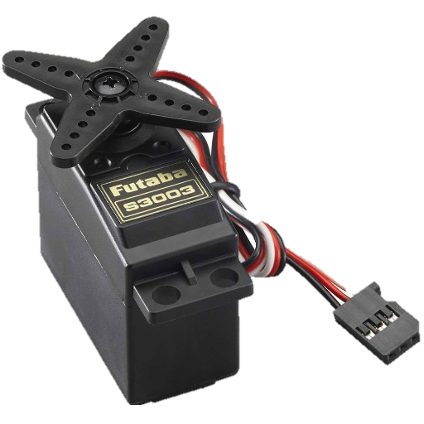

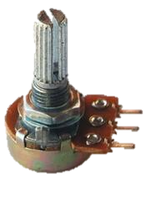
Basitleştirilmiş Model
Servo kontrolü için gerekli iki parametre
Pozisyon
Hız
3/25

Slide 5
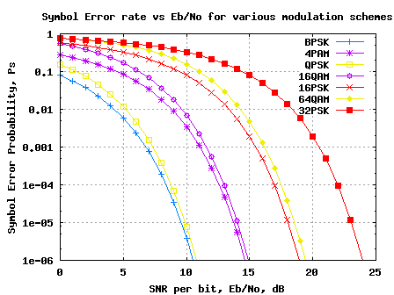

Modülasyon Tekniği
4PAM – 16QAM
Uzun mesafelerde zayıflama
İletilecek veri küçük, gereksiz
BPSK – QPSK
BER oranı düşük
Sistem karmaşıklığı
Dolaylı yoldan gecikme az
BPSK
4/25

Slide 6
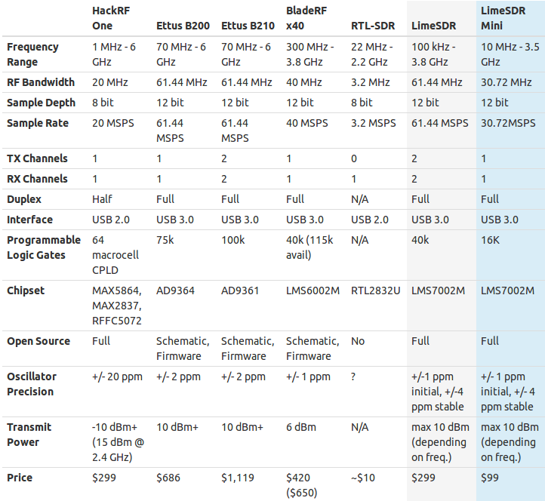

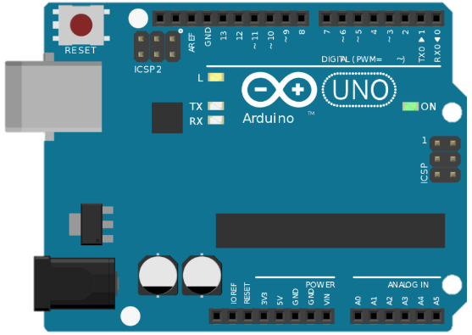
Donanım / Yazılım
LimeSDR Hakkında
Windows Driver
PothosSDR Environment
GNU Radio 3.7 (Python 2.7)
*Linux : File Sink desteği
Arduino UNO
Yaygın geliştirme kartı
Sayısız doküman desteği
5/25

Slide 7








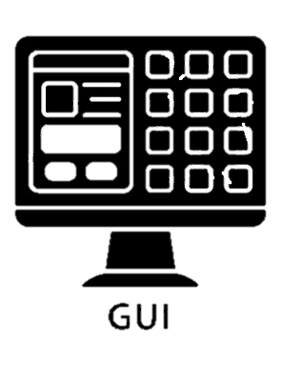



PROJE ŞEMASI
Verici Bilgisayar
Alıcı Bilgisayar
Veritabanı
Potansiyometreler
Servo
6/25

Slide 8
TEKNİK TASARIM
Fiziksel Katman Tasarımı için
GNU Radio Öğrenme Çalışmaları
AM Benzetimi
FM Ses Haberleşmesi
‘446MHz Bilgisayarlar ve Telsiz arasında’
QPSK Benzetimi
BPSK ile metin iletimi
7/25

Slide 9
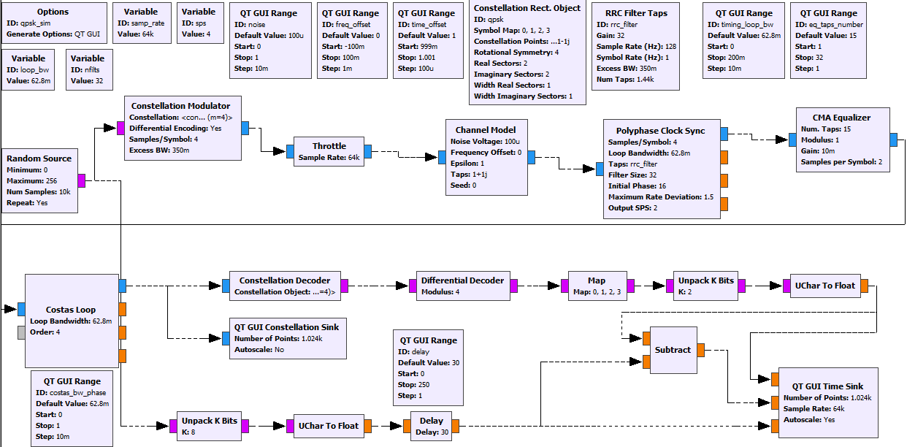
QPSK Benzetimi Blok Tasarımı
8/25

Slide 10
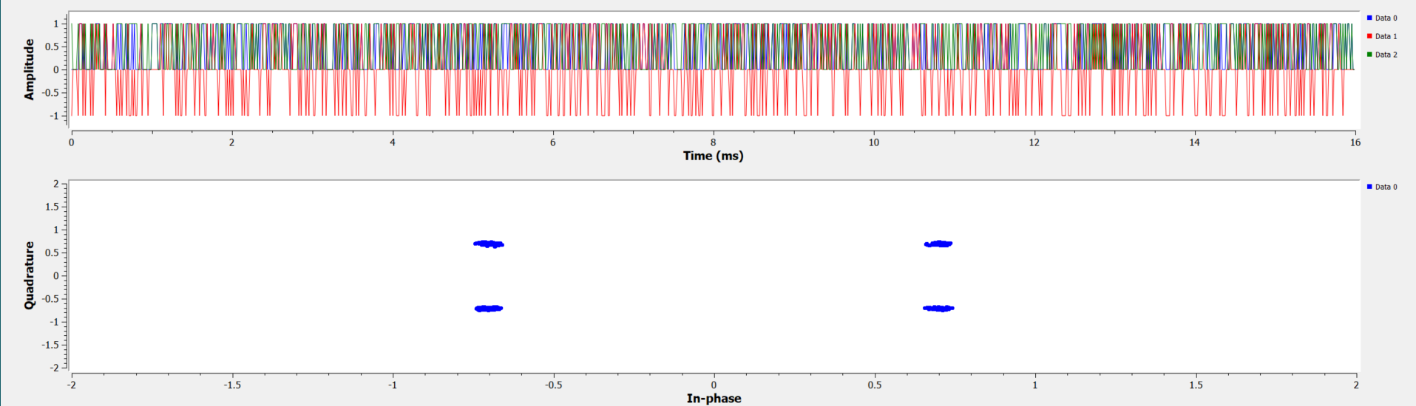
QPSK Benzetimi Sonuçları
9/25

Slide 11
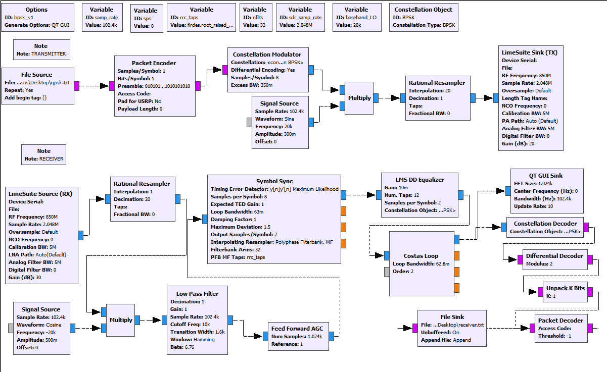
BPSK Metin İletimi Blok Tasarımı
10/25

Slide 12
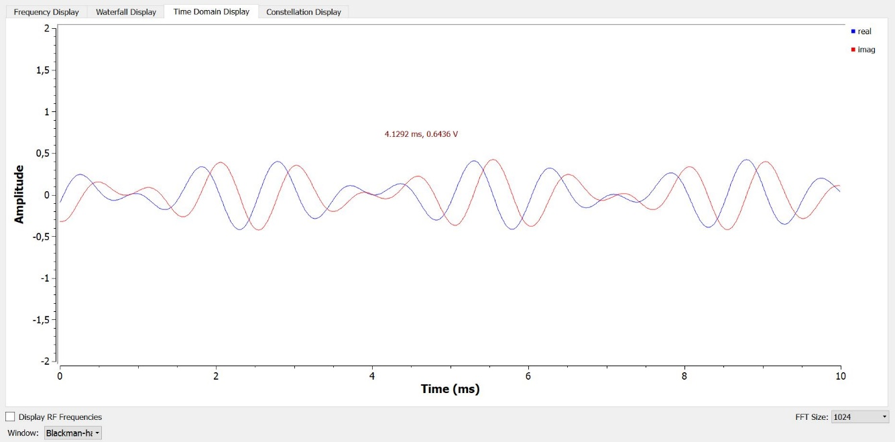
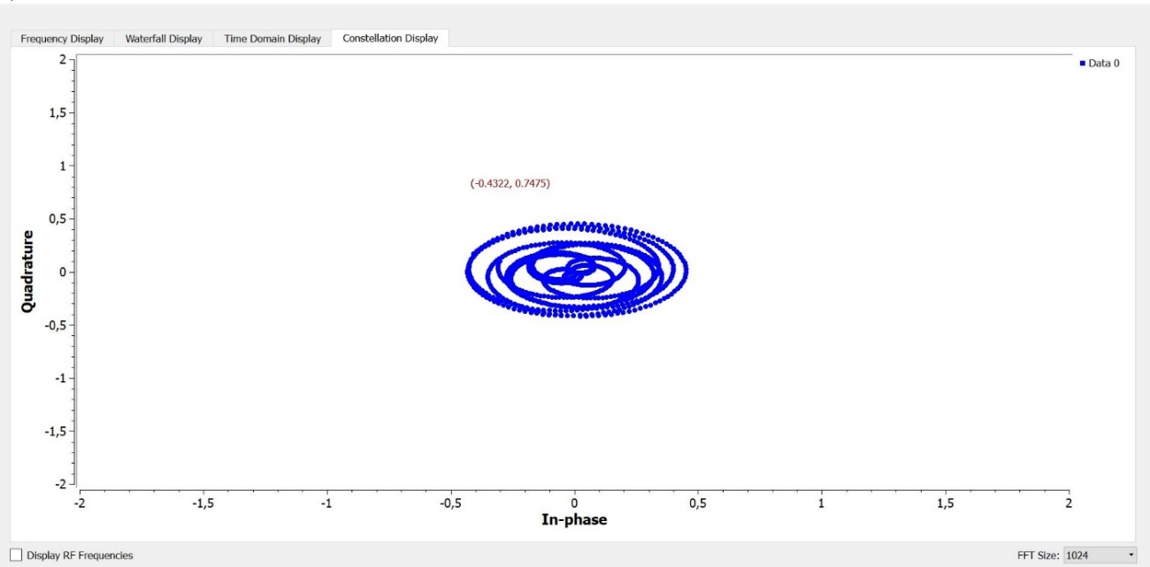
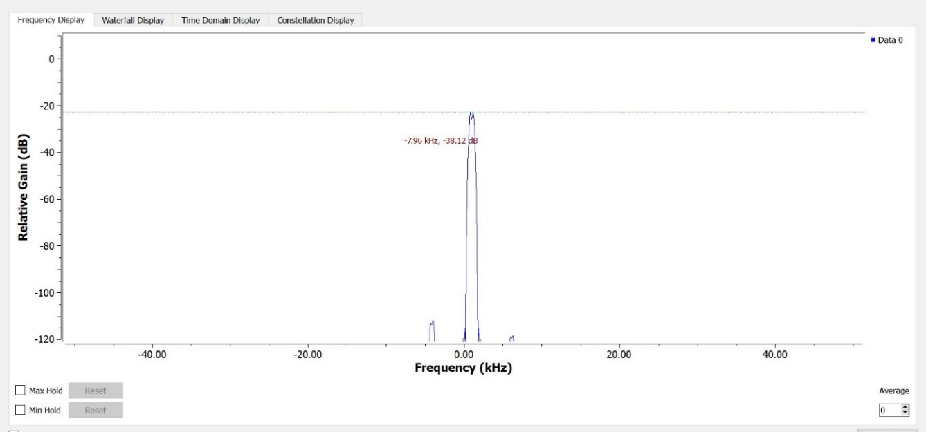
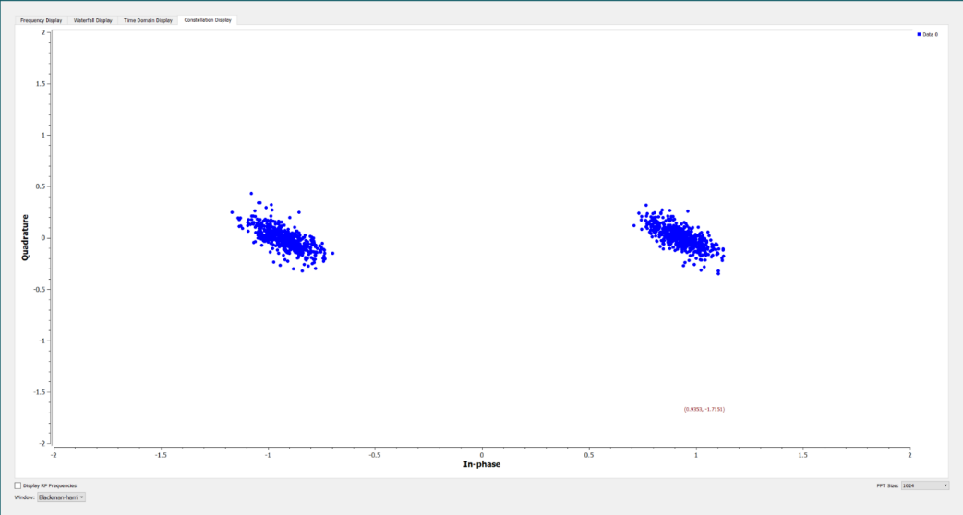
Verici Zaman Domeni
Verici I-Q Dizilimi
Verici Frekans Domeni
Alıcı I-Q Dizilimi
11/25

Slide 13
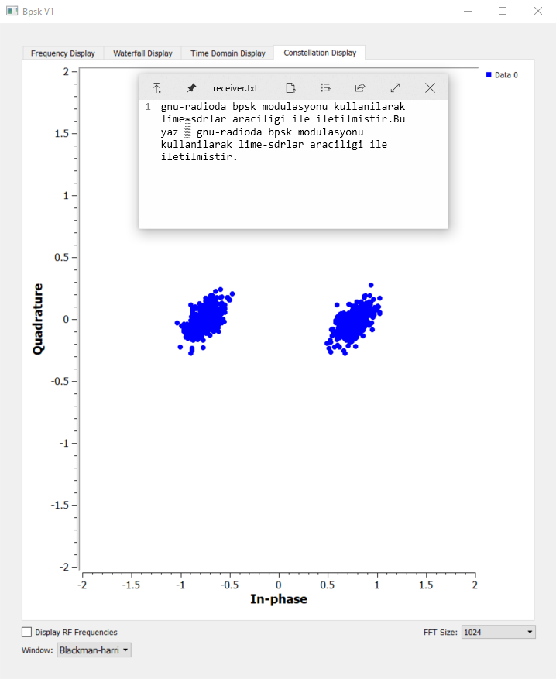
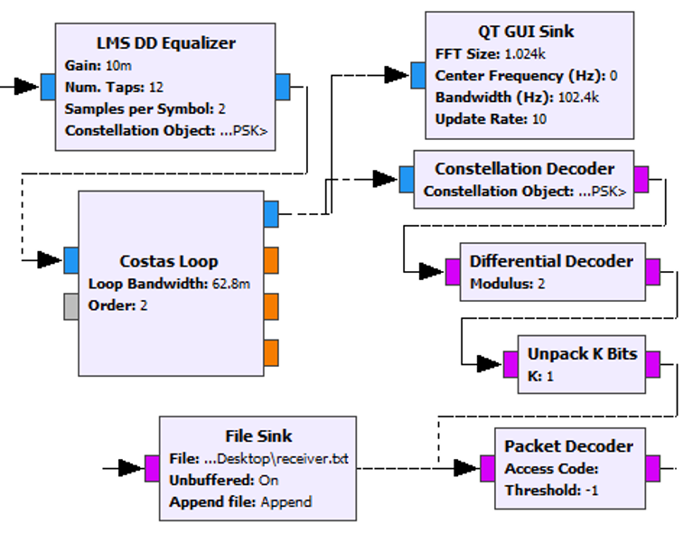
Alıcı Tarafa Ulaşan Metin
Hatırlatma
Alıcı Bloğu Decoder Bölgesi
12/25

Slide 14
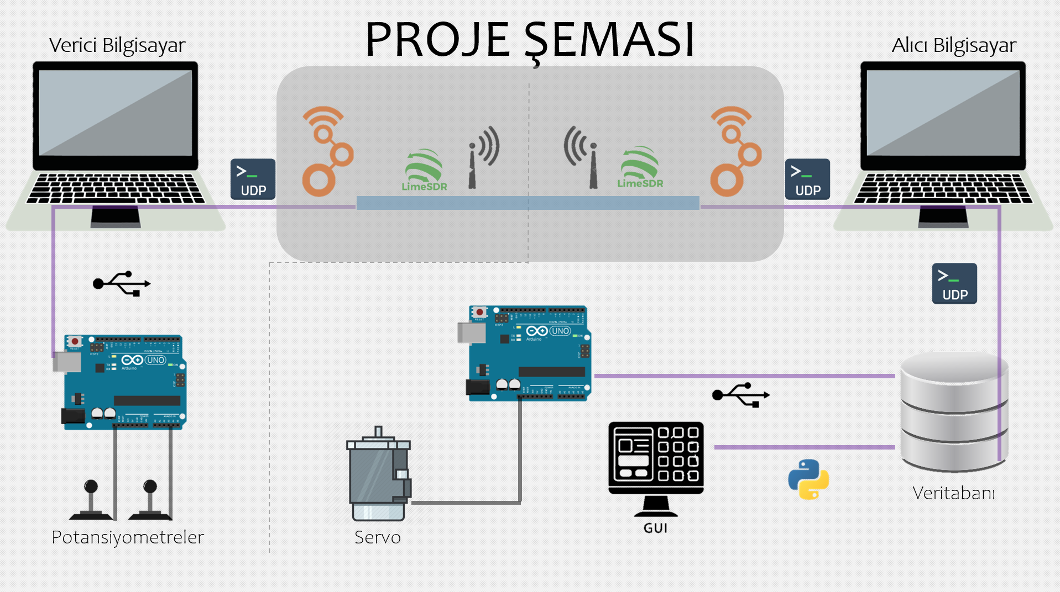
TEKNİK TASARIM
BPSK Servo Kontrolü için
Fiziksel Katman Tasarımı
13/25

Slide 15
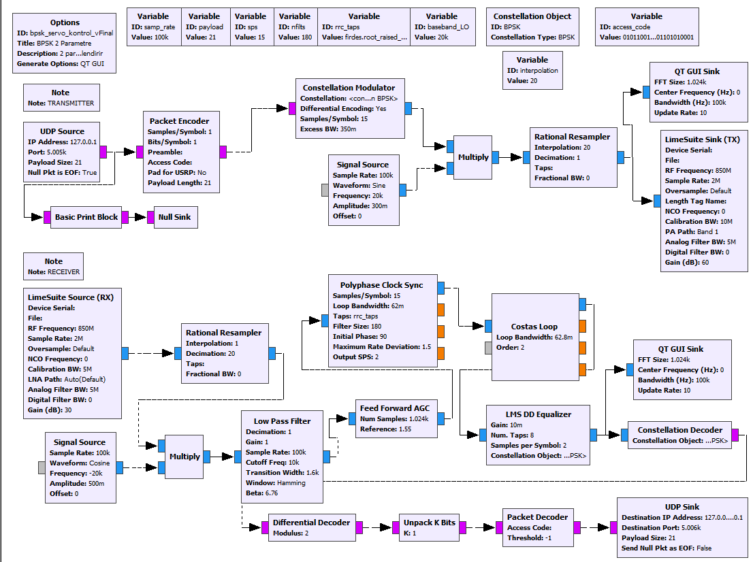
14/25

Slide 16
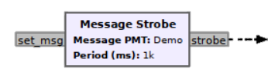
TEKNİK TASARIM
GNU Radio’ya Harici Kaynak Bağlamak
1- Message Strobe
Mesajlar PMT objesi olarak taşınır
Stream yapmak için uygun değil
PMT (Polymorphic Type)
Python ve C++ arası ortak veri tipi objesi
Bir çeşit kodlama gibi
15/25

Slide 17
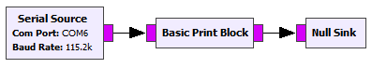
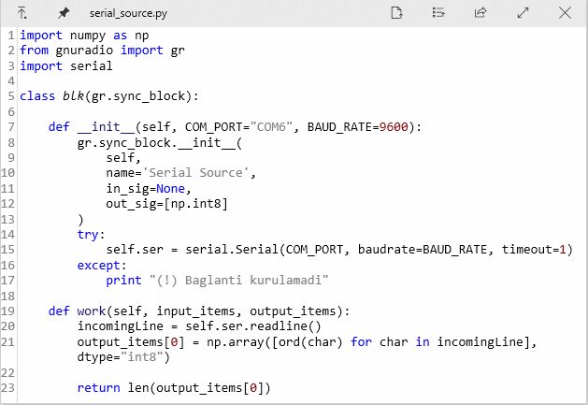
GNU Radio’ya Harici Kaynak Bağlamak
2- Gömülü Python Bloğu
Varsayılan stream blok çıkışları veri tipi ile aynı çıkış verilmesine rağmen başarısız
Muhtemel çözüm BLOB (Binary Large Object) kullanılması
Dokümantasyon yetersiz
Zaman sınırsız değil
16/25

Slide 18
GNU Radio’ya Harici Kaynak Bağlamak
3- Socket Bağlantısı
Pozitif
GNU Radio varsayılan bloklar
Negatif
Varsayılan blokların ‘buffer’ kontrolü yapılamıyor
Arduino direkt UDP bağlantısı yapamıyor
UDP için aynı anda yalnızca bir bağlantı
17/25

Slide 19
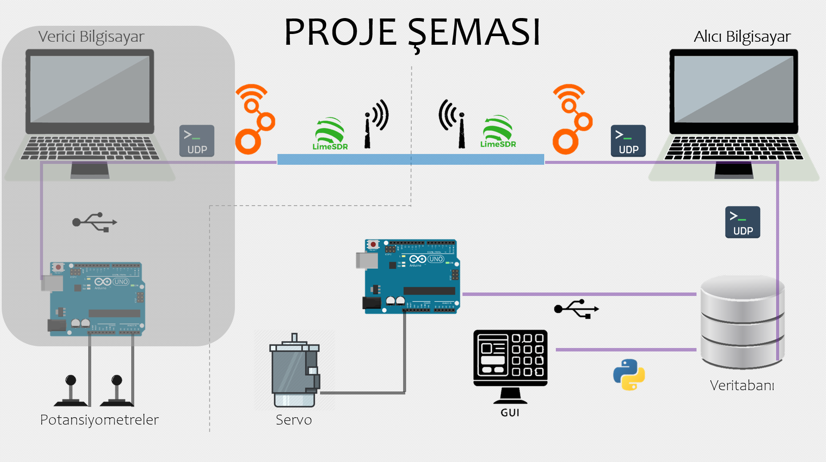
TEKNİK TASARIM
BPSK Servo Kontrolü Vericisi için
Data Link ve Network Katman Tasarımı
18/25

Slide 20
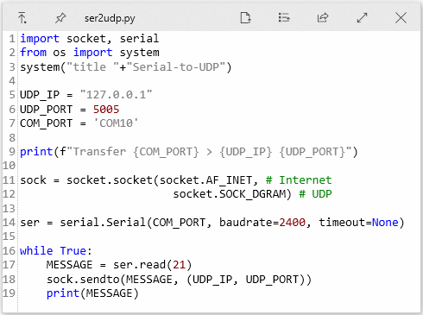
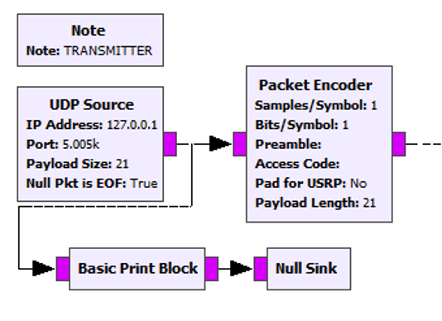
Serial->UDP Köprüsü
Payload Uzunluğu Seçimi
Büyük olduğunda Arduino Serial Buffer doluyor
Ne kadar küçük olmalı?
<param0,param1>
param = [0,1023]
Veri sözcüğü
min: 5 ve max: 11
“1023,1023><1023,1023>”
21 byte
Bu sayede, alıcıda ayıklama sırasında kod karmaşıklığı azalıyor. (Arayüz)
19/25

Slide 21
TEKNİK TASARIM
Donanım Senkronizasyonu
Verici tarafı Baudrate Seçimi
Hızı artırmak I-Q diziliminde gürültüyü azaltırken paketler arası boşluğun azalması Arduino’nun Serial Buffer’ının dolmasına ve ciddi gecikmelere neden olmaktadır.
Sistemdeki en zayıf halkayı Arduino cihazı oluşturmaktadır.
20/25

Slide 22
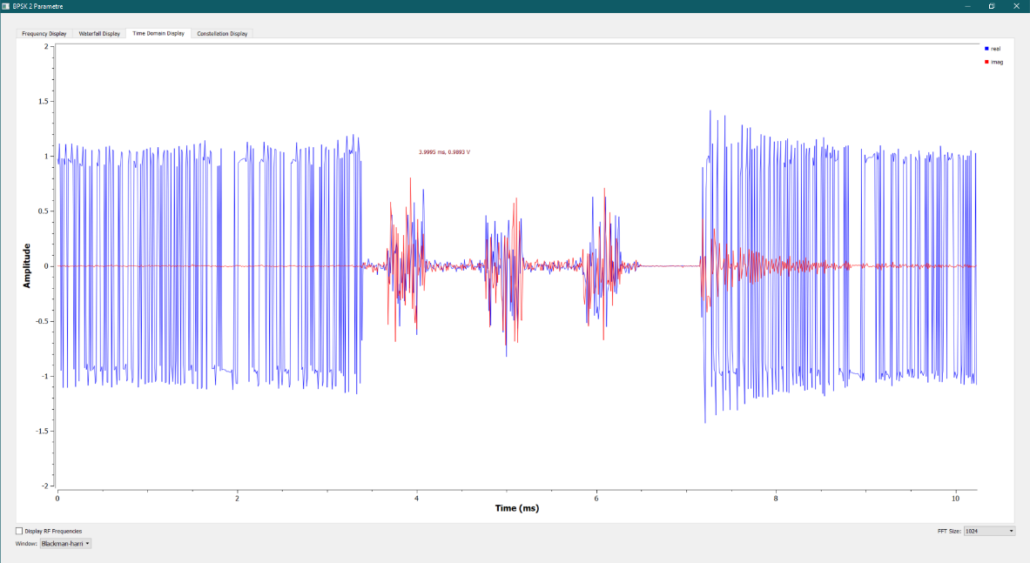
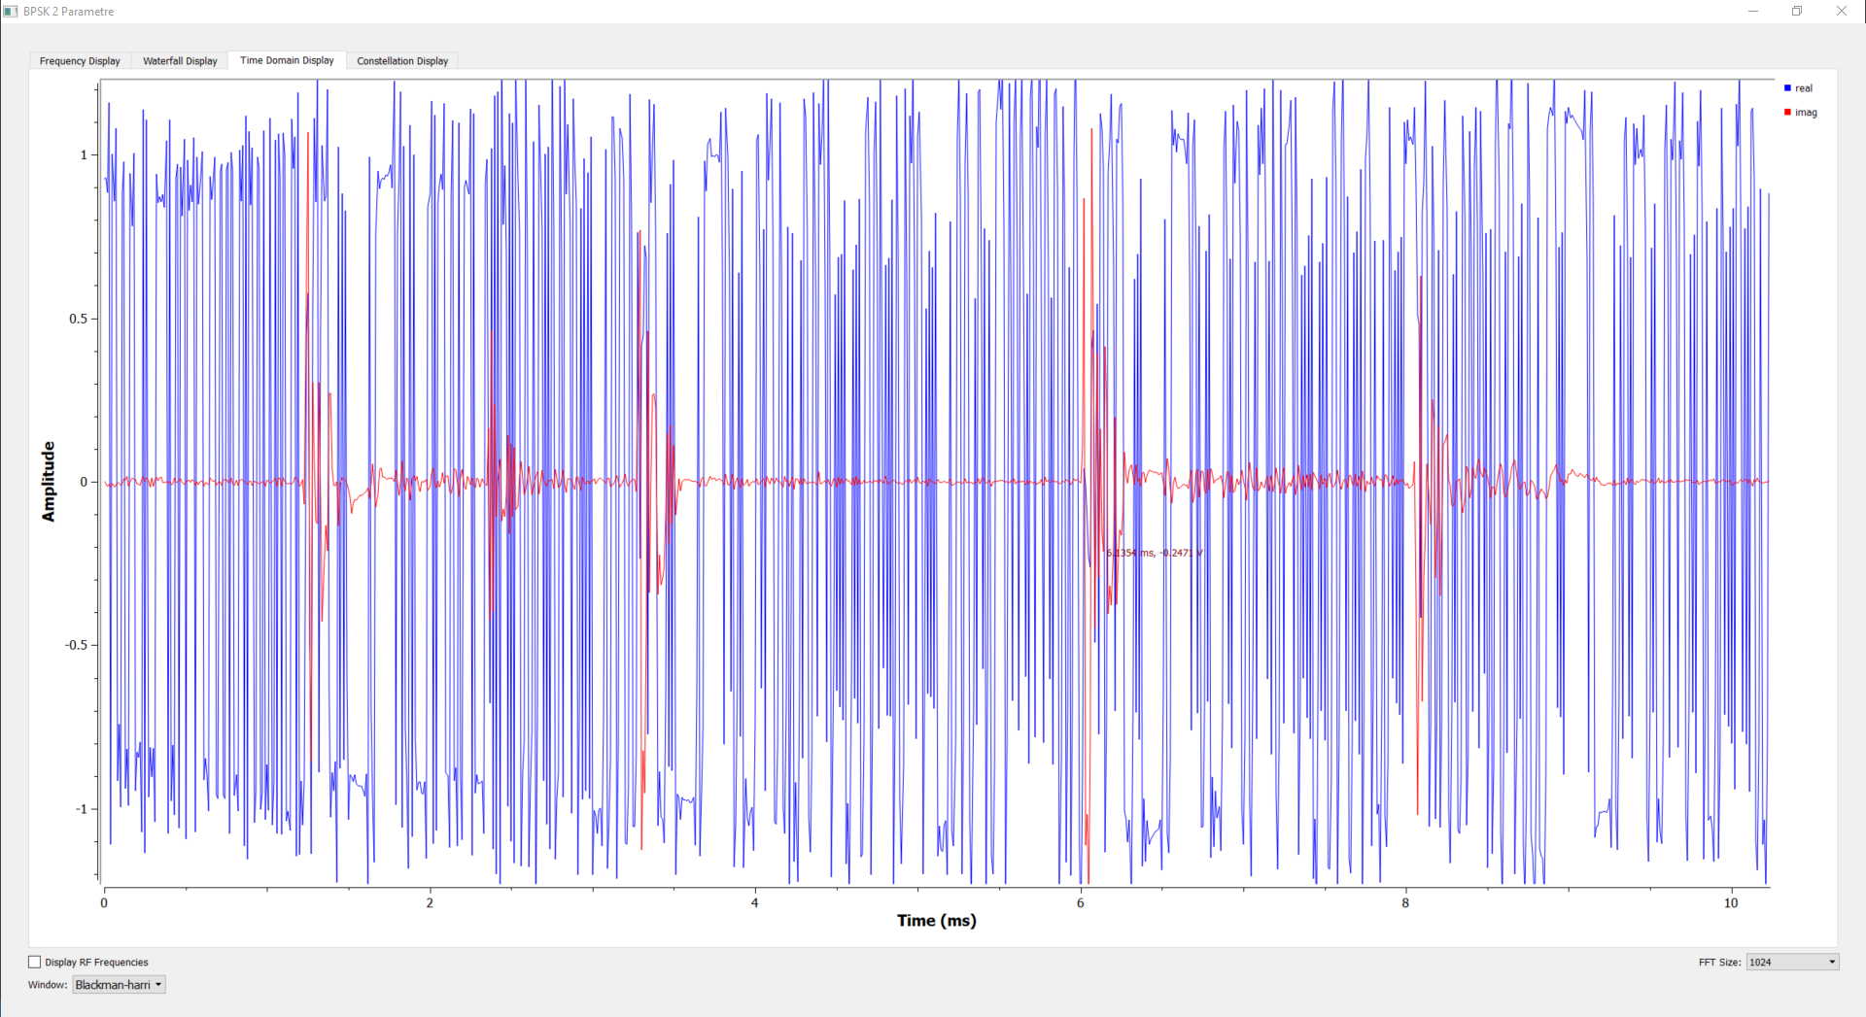
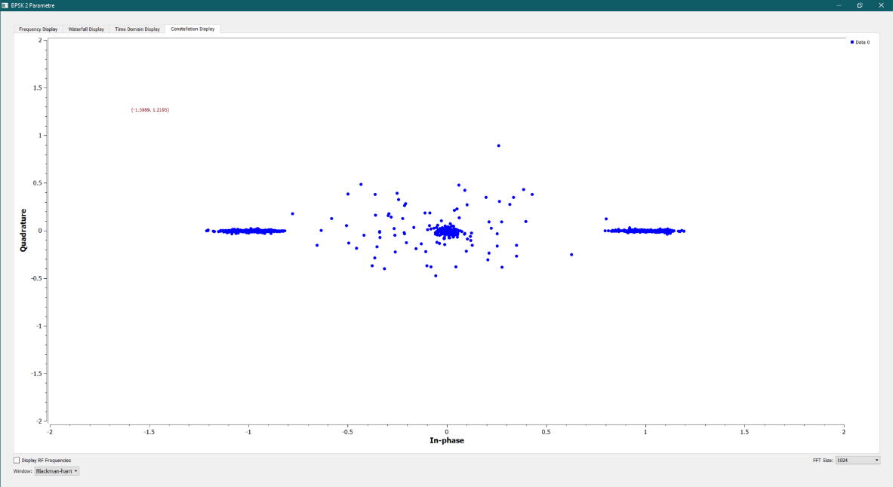
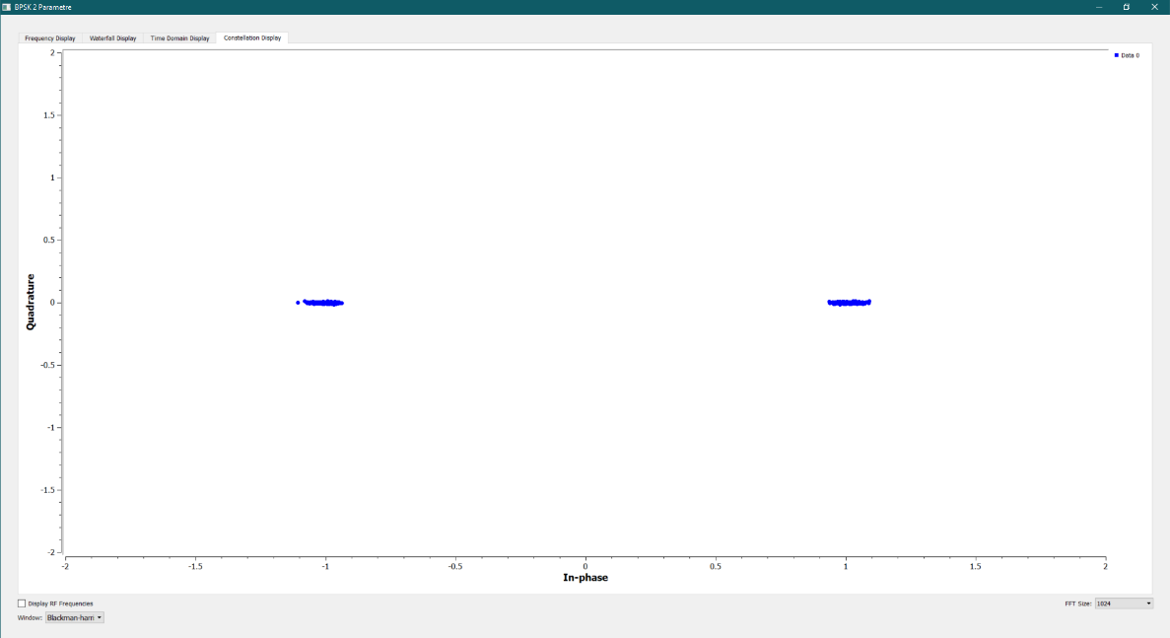
Baudrate: 3200 bps
Baudrate: 4800 bps
21/25

Slide 23
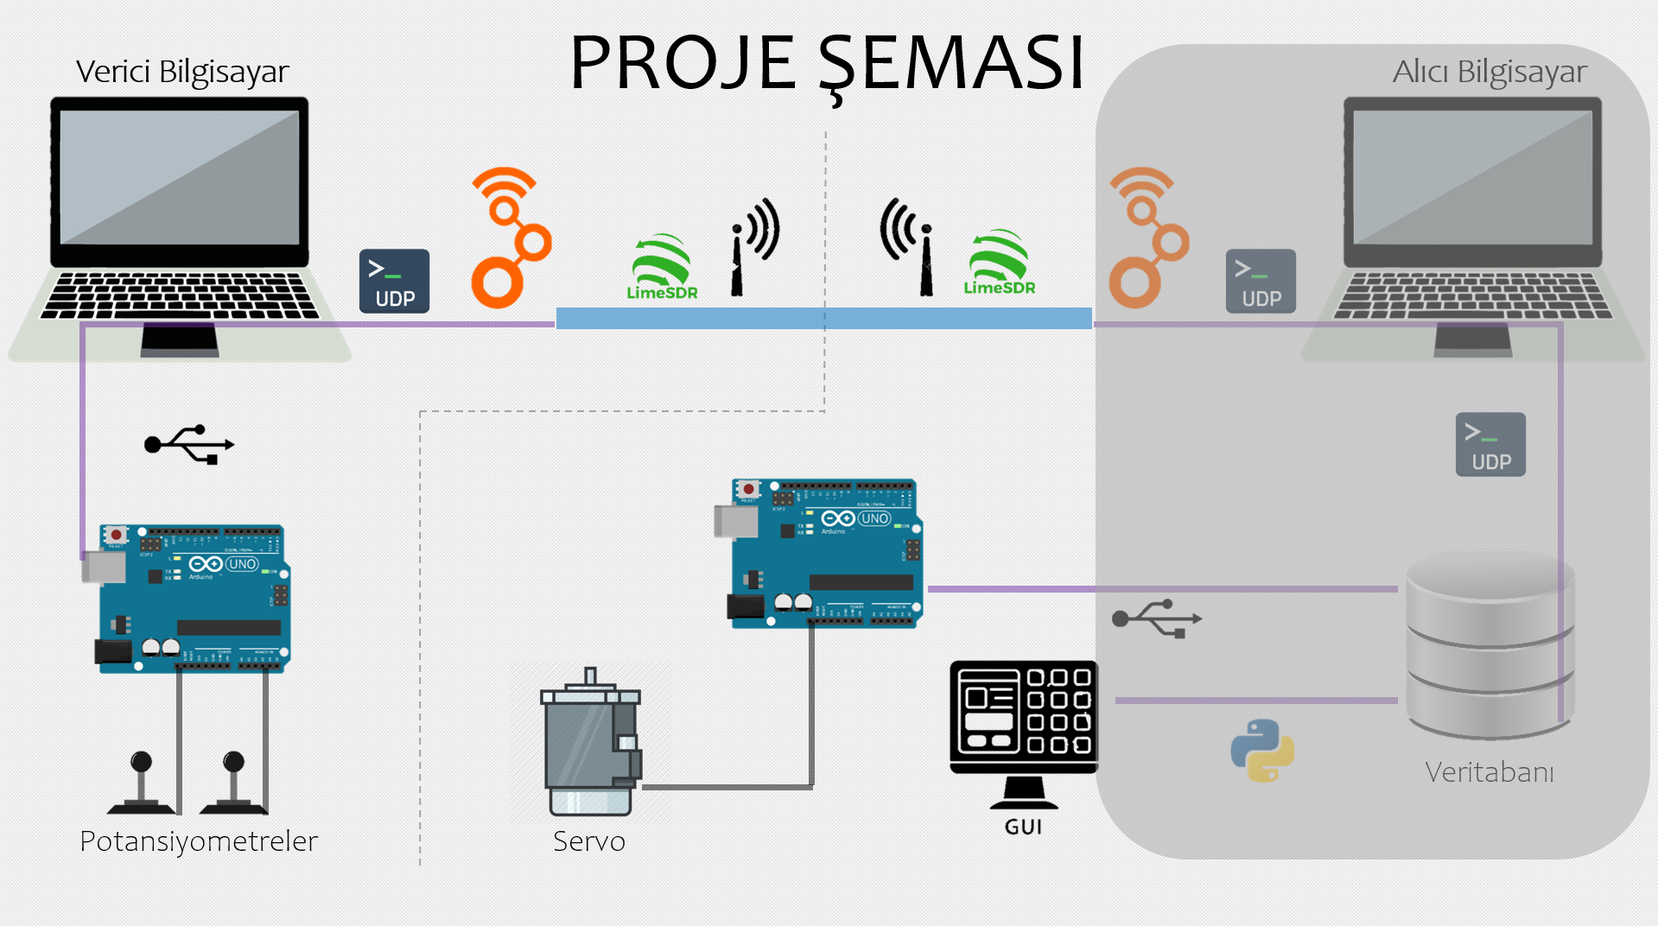
TEKNİK TASARIM
BPSK Servo Kontrolü Alıcısı için
Data Link ve Network Katman Tasarımı
22/25

Slide 24
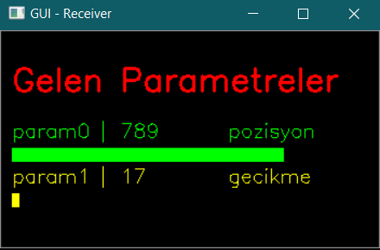
Alıcı Bilgisayar
Alıcı Tarafında Veritabanı Kullanılması
NEDEN:
UDP->Serial (Arduino)
Soket yapısı arayüz için ikinci bir bağlantıya izin vermiyor.
23/25

Slide 25
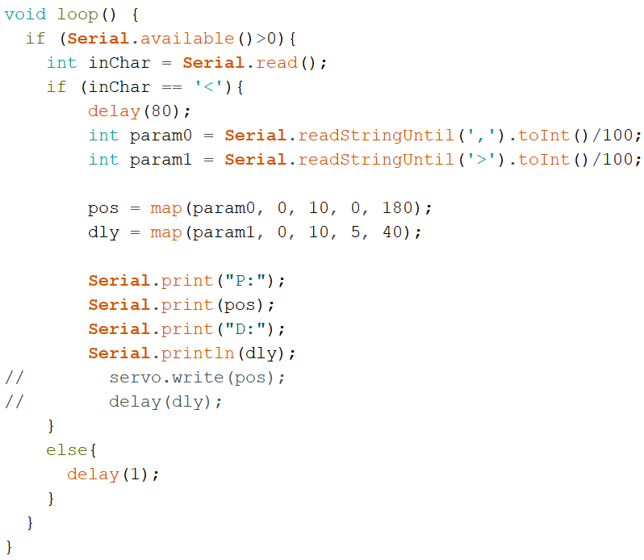
Servo Kontrolcüsü Arduino Kodu
Veri ayıklaması yapılmadan önce bir miktar gecikme eklenerek Seri port buffer’ının dolması beklenmelidir.
Potansiyometreler stabil çalışmadığından pozisyon bilgisinin kuantalanması verimi artırır.
24/25

Slide 26
Demo
25/25

